Slide 1
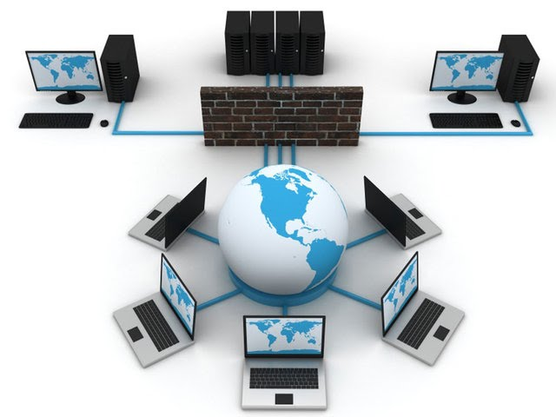
Сабақтың тақырыбы:
Компьютерлік желілерді ұйымдастыру. Желілік компоненттер, IP-мекенжай, DNS – домендік атаулар жүйесі, жеке виртуалды желілер

Slide 2

Сабақтың мақсаты: Компьютерлік желілерді ұйымдастыру.
Желілік компоненттер, IP-мекенжай, DNS – домендік атаулар жүйесі, жеке виртуалды желілер ұғымдарымен танысып, талдау.

Slide 3
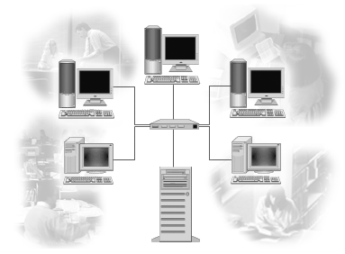
Желі дегеніміз ресурстарды – дискілерді, принтерлерді ортақ пайдалану мақсатында бір-бірімен мəлімет алмасу арналарымен байланысқан бірнеше компьютерлер тобы. Бірнеше (екіден артық) компьютерлерді бір-бірімен физикалық түрде байланыстырғанда компьютерлік желі құрылады. Жалпы компьютерлік желі құру үшін арнаулы аппараттық жабдықтама (желілік жабдықтар) жəне арнаулы программалық жабдықтама (желілік бағдарламалық құралдар) қажет болады. Мəлімет алмасу үшін компьютерлерді қарапайым түрде бір-бірімен байланыстыру түрі тікелей байланыс деп аталады.

Slide 4
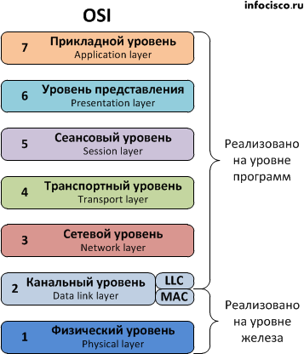
Компьютерлік желілерді құру кезінде шешілетін негізгі мəселе – аппараттық жабдықтардың электрлік жəне механиалық сипаттамалары мен ақпараттық жабдықтамалардың (программалық мəліметтердің) форматтары мен кодталу жүйелерінің бір-біріне сəйкес келіп үйлесуін қамтамасыз ету болып табылады. Соңғы мəліметтер үйлесімін жүзеге асыру үшін оларды стандарттау мақсатында OSI (Model of Open System Interconnections – ашық жүйелердің өзара əрекеттесу моделі) моделі жасалып шықты. Бұл модель Халықаралық стандарттар жасау ұйымының – ISO (International Standards Organization) техникалық ұсыныстары негізінде құрылған еді.

Slide 5
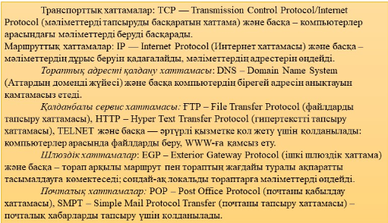
Интернет желісінің хаттамасы (Протокол интерсети; Internet Protocol (IP) — желінің бір жұмыс станциясынан келесісіне хабарлар кестесін жеткізуді қамтамасыз ететін негізгі хаттама. Желідегі мәліметтерді дер кезінде тиімді маршрут таңдап, дұрыс жеткізу мақсатында АҚШ Қорғаныс министрлігі жасап шығарған. Ол жергілікті желілер мен хосткомпьютерлерді жалғастырып, Internet желісінде, UNIX ортасында кең қолданылатын TCP/IP хаттамалары тобына кіреді.

Slide 6
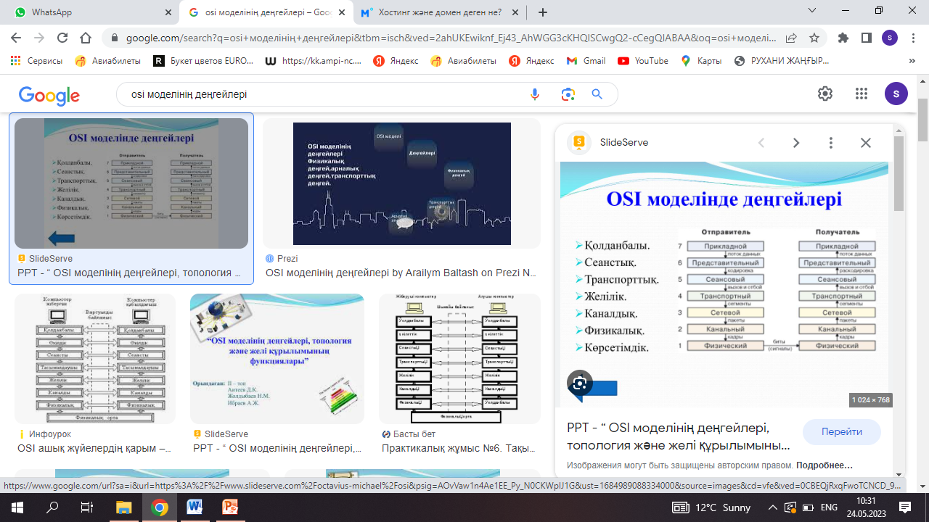
Осы ISO/OSI моделіне сəйкес компьютерлік желілер архитектурасының əртүрлі деңгейлерін (деңгейлер саны – жетіге шейін) қарастыру керек. Олардың ең жоғарғысы–қолданбалы деңгей, ал ең төменгісі– физикалық деңгей болып саналады.
Компьютерлік желі архитектурасының осы жеті деңгейінде мəліметтердің бір-біріне қажетті сəйкестігін қамтамасыз ету үшін протокол (хаттама) деп аталатын арнайы стандарттар жасалған.
Пайдаланылатын хаттамаларға байланысты компьютерлік желілер жергілікті (LAN – Local Area Network) жəне ауқымды (WAN – Wide Area Network) деп екіге бөлінеді.

Slide 7
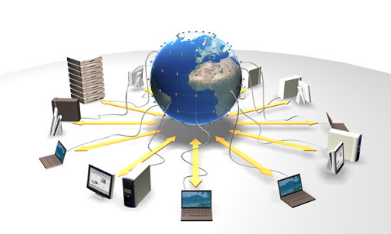
Жергілікті желі
Жергілікті желі – бір мекеменің ғимараты көлеміндегі немесе жақын орналасқан ғимараттарда орналасқан компьютерлер желісі. Олардың бірі көбінесе орталық сервер (басты компьютер) рөлін атқарады. Жергілікті компьютерлік желіге қосылған əртүрлі ЭЕМ-дердің дискілеріндегі бумалар мен файлдарда орналасқан мəліметті пайдалану өз компьютерінде орналасқан мəліметті пайдалануға өте ұқсас болып келеді. Желі ресурстарын ортақ пайдалану үшін керекті мəлімет орналасқан, осы желіге қосылған басқа бір компьютердің мəліметтер бумасын ашу қажет.

Slide 8
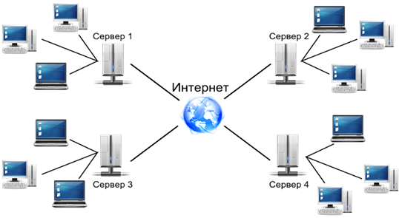
Ауқымды желі
Ауқымды (ғаламдық) желілер бүкіл дүние жүзіндегі компьютерлерді немесе олардың тораптарын байланыстыруға арналған желілер түрі, олар көбінесе ғарыштық (спутниктік) байланыс арналарын пайдаланады.

Slide 9
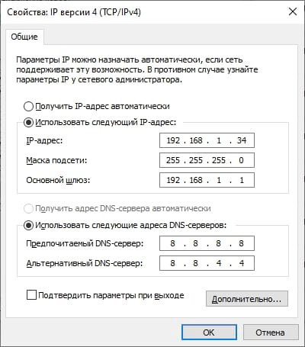
Интернет протоколының мекенжайы үшін қысқа IP мекенжайы - бұл желілік аппараттық құралдың сәйкестендіргіші нөмірі. IP-мекен-жайы бар болса, құрылғыны басқа құрылғылармен Интернетке ұқсас IP-негізіндегі желі арқылы байланысуға мүмкіндік береді.
Көптеген IP мекенжайлары келесідей:
151.101.65.121Басқа IP-адрестер сізбен келуі мүмкін:
2001: 4860: 4860 :: 8844Бұл айырмашылықтар IP Versions (IPv4 vs IPv6) бөлімінде төменде келтірілген бөліктердің не екенін білу үшін көп нәрсе бар.

Slide 10
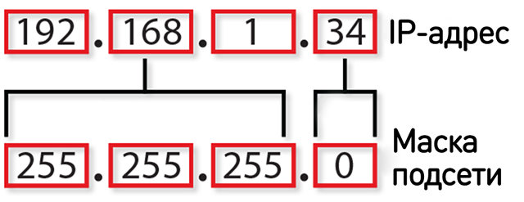
IP мекенжайы үшін қолданылатын дегеніміз не?
IP адресі желілік құрылғыға жеке куәлікті береді. Белгілі бір физикалық орналасуды сәйкестендірілетін мекенжаймен қамтамасыз ететін үйге немесе бизнес мекенжайына ұқсас, желідегі құрылғылар бір-бірінен IP-мекен-жайлар арқылы сараланған.
Егер басқа досыма досымды жіберетін болсам, онда нақты орынды білуім керек. Пошта арқылы өз атымен буманы салып, оған жетуді күту жеткіліксіз. Оның орнына мен телефон кітапшасында қарап тұра алатын нақты мекен-жайды қосу керек.

Slide 11

Бұл жалпы процесс Интернет арқылы деректерді жіберу кезінде пайдаланылады. Дегенмен, телефон кітабын пайдаланып, олардың физикалық мекен-жайын табу үшін біреудің атын табу үшін компьютердің IP мекенжайын табу үшін хост атауын іздеу үшін DNS серверлері пайдаланылады.
Мысалы, веб-сайтқа www. Менің браузеріме осы бетті жүктеу туралы сұраныс сәйкес IP мекенжайын (151.101.65.121) табу үшін осы хост атауын () іздейтін DNS серверлеріне жіберіледі. Қосылған IP-мекен-жайы жоқ болса, менің компьютерімде қандай болғанымды білмеймін.

Slide 12
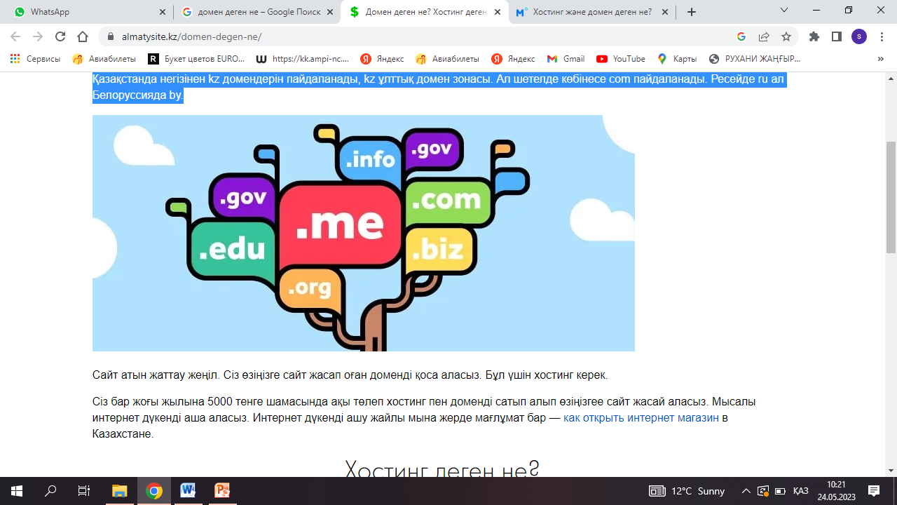
Домен деген не? Хостинг деген не?
Домен деген не? Домен бұл сайттың атауы. Мысалы осы сайттың атауы almatysite.kz, біреу браузерде almatysite.kz деп терсе осы сайт шығады. Басқа да домендер бар. Мысалы google.com немесе youtube.com.
Қазақстанда негізінен kz домендерін пайдаланады, kz ұлттық домен зонасы. Ал шетелде көбінесе com пайдаланады. Ресейде ru ал Белоруссияда by.
Хостинг деген не?
Хостинг деген не? Сайт текстерден, суреттерден құралады. Әрбір сайтта текст бар, сурет бар. Суреті жоқ сайт ұсқынсыз боп көрінеді. Бұлар орналасқан жер хостинг деп аталады. Хостинг негізінен МБ не ГБ есептелінеді.
Мысалы бір сурет орта есеппен 250 кБ (өнделгеннен кейін) болуы мүмкін. Сайтта 100 сурет бар болса, суреттерді сақтау үшін 25 МБ керек болады.
Шетелдік және қазақстандық хостингтерде сайтты сақтайтын орыннан басқа арнайы бағдарламалар да бар. Мысалы Мәліметтер Базасы. Немесе бағдарламалау тілдері және басқа қызметтер.

Slide 13
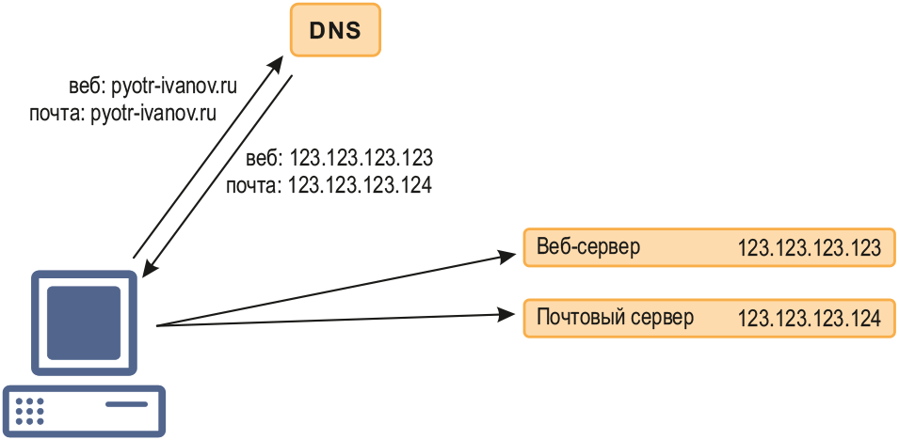
Домендік атаулар жүйесі (DNS) Интернет доменін және хост атауын IP мекенжайына және керісінше аударады. Интернетте, DNS біздің веб-браузердің мекенжай жолағына енгізген аттар арасында осы сайттарды орналастыратын веб-серверлердің IP мекенжайына автоматты түрде түрлендіреді. Үлкен корпорациялар DNS-ді өздерінің компаниялық интранетін басқару үшін пайдаланады. Үй желілері Интернетке кірген кезде DNS пайдаланады, бірақ оны үйдегі компьютерлердің аттарын басқару үшін пайдаланбайды.

Slide 14
DNS қалай жұмыс істейді
DNS - клиент / серверлік желілік байланыс жүйесі: DNS клиенттері DNS серверлерінен сұраулар жібереді және олардан жауап алады. Серверден қайтарылатын IP-адреске әкелетін атауды қамтитын сұраулар DNS-терді алдын-ала шақыру деп аталады . Сондай-ақ, IP-адресті қамтитын және кері DNS-іздеу деп аталатын атауға ие болатын сұрауларға қолдау көрсетіледі. DNS бұл атауды және Интернет желісіндегі барлық жалпы хосттар үшін соңғы белгілі мекенжай туралы ақпаратты сақтау үшін таратылған дерекқорды жүзеге асырады.

Slide 15
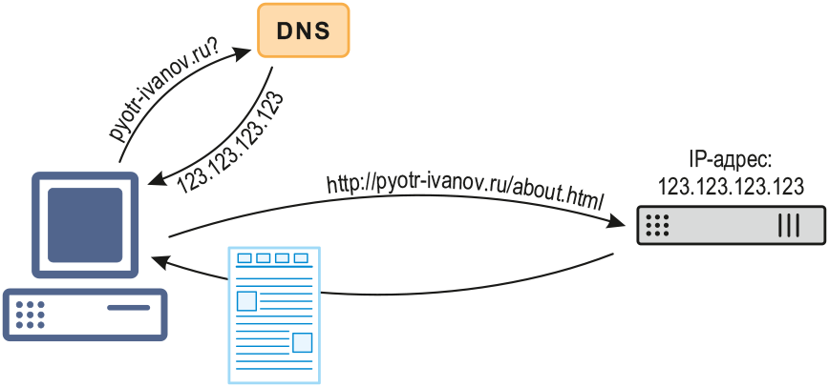
DNS дерекқоры арнайы дерекқор серверлерінің иерархиясында болады. Веб-браузерлер сияқты клиенттер интернет хост аттары туралы сұрау жасағанда, әдетте DNS серверіне байланысқан бағдарламалық жасақтама (әдетте желілік операциялық жүйеге орнатылған) сервердің IP мекенжайын анықтау үшін алдымен DNS серверіне хабарласады. Егер DNS сервері қажетті салыстыруды қамтымаса, ол өз кезегінде басқа DNS серверіне иерархиядағы келесі жоғары деңгейде жібереді. Ықтимал бірнеше бағыттау және жіберу хабарлары DNS иерархиясында жіберілгеннен кейін, берілген хосттың IP мекенжайы, ақырында, Интернеттегі хаттама бойынша сұрауды аяқтайды.

Slide 16
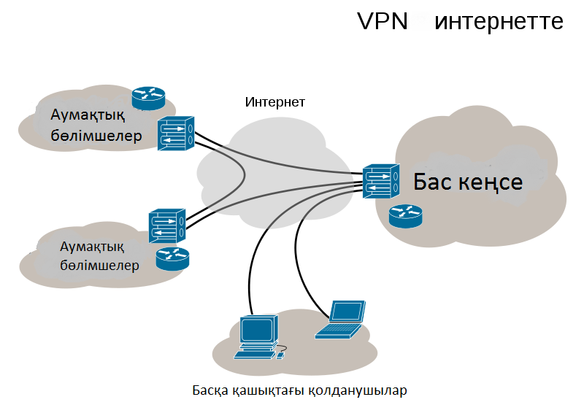
VPN (Виртуальды жеке желі ағылш. Virtual Private Network) — жалпы қолданыста бар желі базасыңда құрылатын корпоративті желі (PSIN, ISDN) және негізгі желіге ұқсас қызмет түрлерін (қоңырауды қайта адрестеу, мәтіңдік пошта) көрсетеді. VPN-нің негізгі ерекшеліктері: мәліметтерді жоғары деңгейде қорғау және қысқартылган нөмір терудің көмегі арқылы оперативті қосылуды қамтамасыз ететін өзіндік нөмірлеу жобасы.

Slide 17
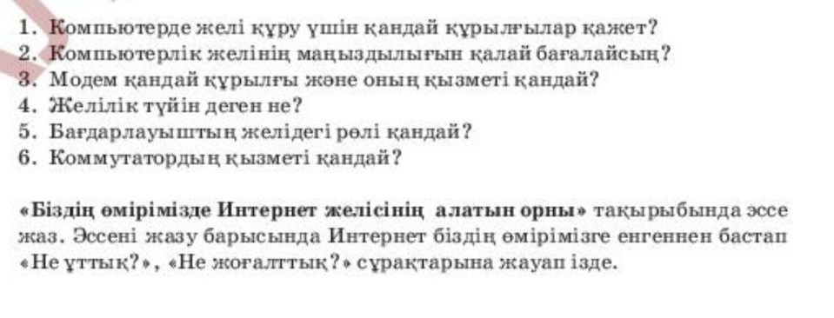
Тапсырмалар- 1

Slide 18
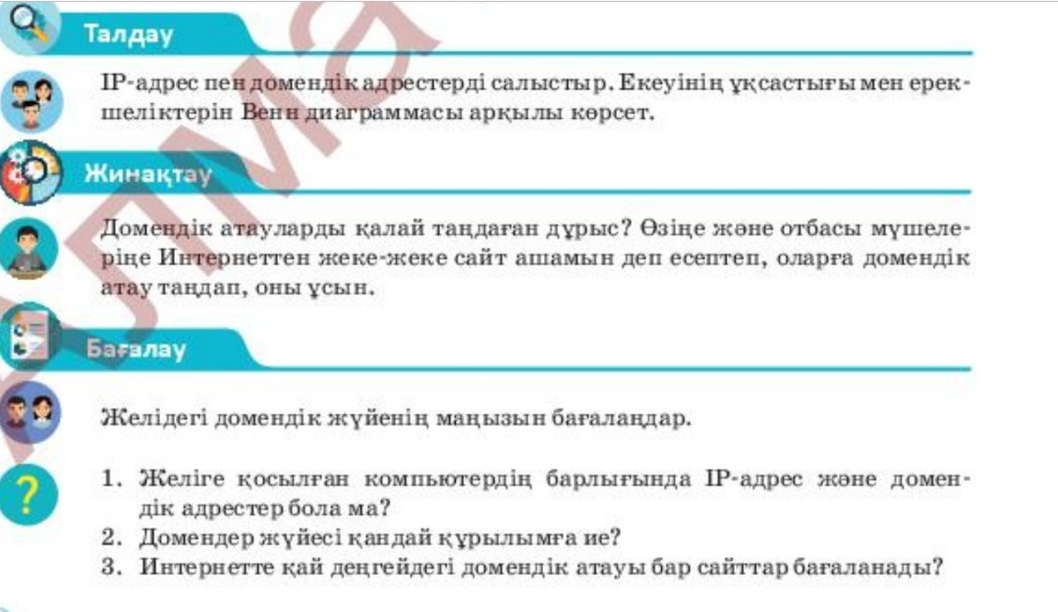
Тапсырмалар- 2

